Slide 1




Název školy: ZŠ Klášterec nad Ohří, Krátká 676
Autor: Bc. Michael RADIMERSKÝ
Název materiálu: VY_32_INOVACE_13_32_ KONTROLNÍ PĚTIMINUTOVKA Č. 22
Číslo projektu: CZ.1.07/1.4.00/21.1115
Anotace: Prezentace pro 9. ročník. KONTROLNÍ OPAKOVACÍ TEST

Slide 2
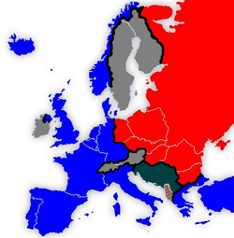
PĚTIMINUTOVKA č. 22
Devátý ročník

Slide 3
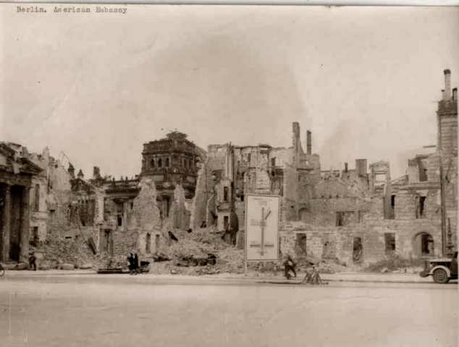
1.
Charakterizuj stručně svět po 2. světové válce?
Stručně napiš, charakterizuj.

Slide 4
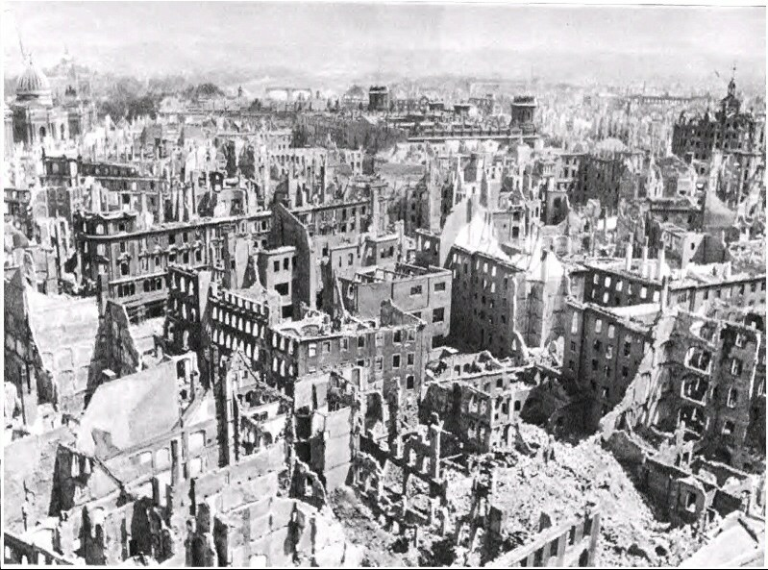
2.
Který ze států ve světě je na tom po druhé světové válce nejlépe a který nejhůře?
Napiš 2 státy

Slide 5
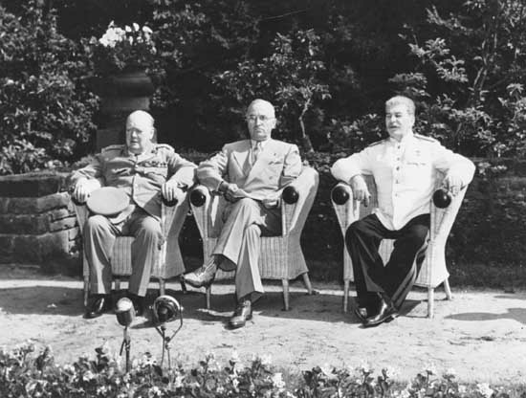
3.
Postupimská konference se konala?
A) červen 1945
B) červenec 1945
C) srpen 1945
Napiš písmenko správné odpovědi.

Slide 6

4.
V dubnu 1945 je založena organizace OSN.
Napiš celý název této organizace

Slide 7
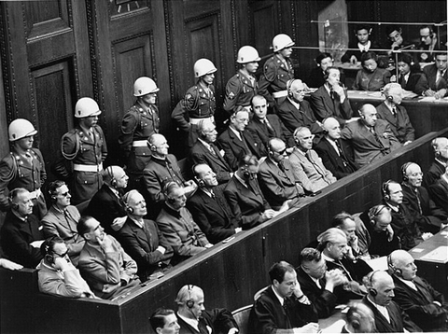
5.
Jaké záležitosti řešil NORIMBERSKÝ PROCES, který se konal od listopadu 1945 do října 1946?
Stručně napiš

Slide 8
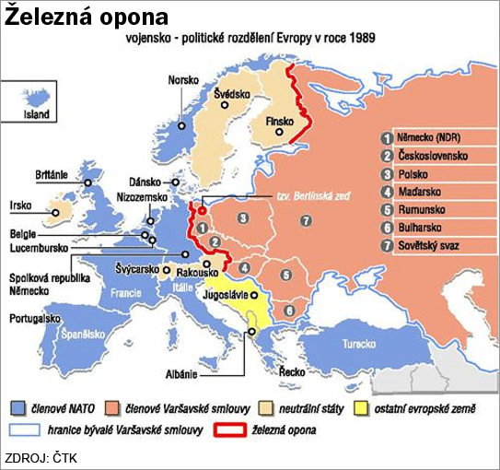
6.
Co je to takzvaná ŽELEZNÁ OPONA?
Stručně napiš.

Slide 9
7.
Na jaké 2 poloviny se rozdělí svět po 2SV?
Napiš

Slide 10
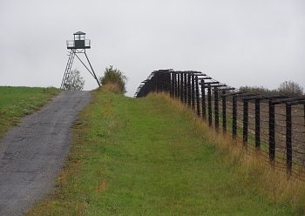
8.
Proč se ŽELEZNÉ OPONĚ takto říká?
Stručně napiš

Slide 11
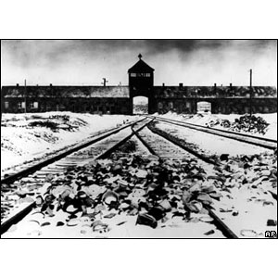
9.
Poznáš obrázek?
Napiš, co znamená

Slide 12
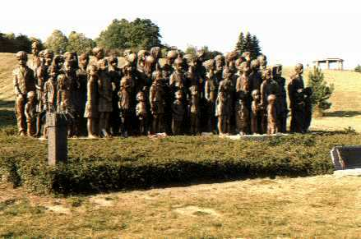
10.
Poznáš obrázek?
Napiš, co znamená

Slide 13
Internetové zdroje pro obrázky:
http://upload.wikimedia.org/wikipedia/commons/thumb/8/8b/EiserneVorhang.png/220px-EiserneVorhang.png
http://nd05.jxs.cz/890/646/4a8b3ba3ea_86158745_o2.jpg
http://nd01.jxs.cz/188/185/610871f617_1260687_o2.jpg
http://3.bp.blogspot.com/-qB2XGXYQDQ4/TWPrFPjdqcI/AAAAAAAAG48/kTza-D5qBgU/s1600/KonferencePotsdam.jpg
http://www.cojeco.cz/attach/ilustrations/3aaac9fd20f9f.jpg
http://www.annefrankguide.net/cs-cz/content/norimbersky_proces_345555433.jpg
http://www.tyden.cz/obrazek/201005/4bebaef2e75cf/zelezna-opona-4bebcf07771ac.png
http://i.idnes.cz/08/101/org/TOM2627db_cizov_3.jpg
http://www.bbc.co.uk/czech/specials/images/1829_auschwitz/2182455_auschwitz01.jpg
http://www.atlasceska.cz/images/foto_kalendar/velka/v73794_pamatnik-lidice-5.jpg

Slide 14
Použité zdroje:
Obrázky jsou z www.google.cz a nepodléhají žádným autorským právům.
Není-li uvedeno jinak je materiál dílem autorky podle učebních osnov odpovídajících ŠVP vyučovaných podle učebnic:
CSC. ČAPKA, František doc. PhDr. Dějepis pro 9. ročník. Novověk, moderní dějiny. 1. vydání. Nový Malín: Nová škola, s. r. o., 2010. učebnice vytvořená v souladu s RVP ZV. ISBN 978-80-7289-185-6.
Učebnice je vybavena doložkou: „Schválilo MŠMT čj. 11336/2010-22 dne 24. června 2010 k zařazení do seznamu učebnic pro základní školy jako součást ucelené řady učebnic pro vzdělávací obor Dějepis s dobou platnosti šest let.

